Slide 1
КАК ДА КАНДИДАТСТВАМЕ
ЗА ОТЛИЧИЕТО „ЗНАК ЗА КАЧЕСТВО“
НА СУ „СВ. КЛИМЕНТ ОХРИДСКИ“

Slide 2
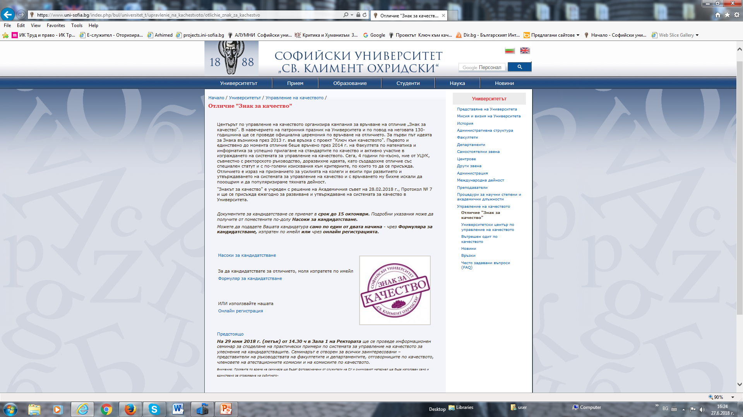
ОТЛИЧИЕ „ЗНАК ЗА КАЧЕСТВО“ НА САЙТА НА СУ
УНИВЕРСИТЕТСКИ ЦЕНТЪР ПО УПРАВЛЕНИЕ НА КАЧЕСТВОТО

Slide 3
КАК ДА ПОДАДЕТЕ ВАШАТА КАНДИДАТУРА?
ФОРМУЛЯР ЗА КАНДИДАТСТВАНЕ, ИЗПРАТЕН ПО ИМЕЙЛ
ОНЛАЙН РЕГИСТРАЦИЯ
УНИВЕРСИТЕТСКИ ЦЕНТЪР ПО УПРАВЛЕНИЕ НА КАЧЕСТВОТО

Slide 4
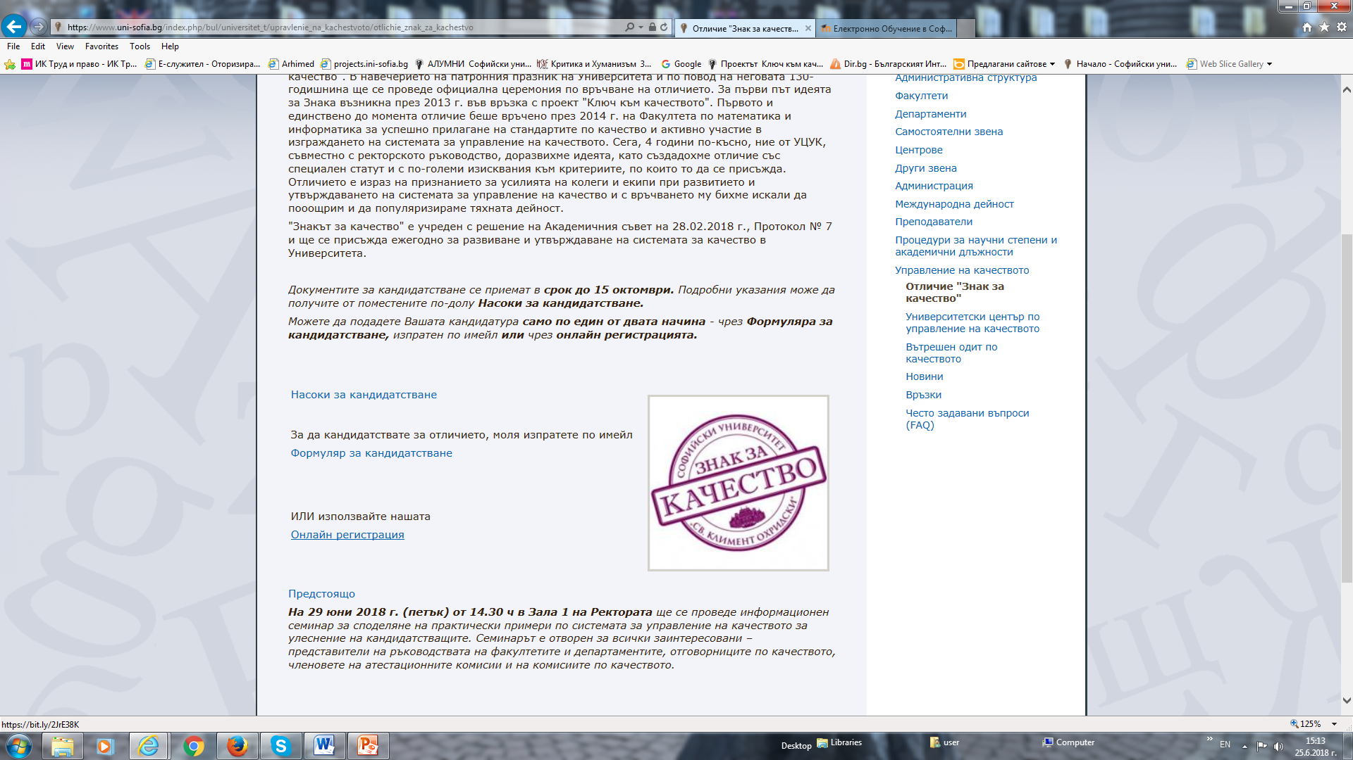
КАК ДА ПОДАДЕТЕ ВАШАТА КАНДИДАТУРА?
УНИВЕРСИТЕТСКИ ЦЕНТЪР ПО УПРАВЛЕНИЕ НА КАЧЕСТВОТО

Slide 5
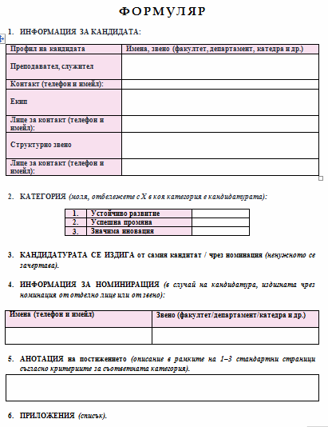
УНИВЕРСИТЕТСКИ ЦЕНТЪР ПО УПРАВЛЕНИЕ НА КАЧЕСТВОТО

Slide 6
КАНДИДАТСТВАНЕ ПО ИМЕЙЛ
Можете да изтеглите формуляра за кандидатстване от интернет страницата на СУ.
Моля, попълнете всички полета на формуляра.
Обърнете внимание на т. 5 – Анотация на постижението, където има определен обем от 1-3 стандартни страници, в които да опишете това, с което кандидатствате.
В полето на т.6 от формуляра опишете приложенията, които изпращате в подкрепа на кандидатурата си. Самите приложенията изпратете като прикачени файлове към имейла си.
Попълненият формуляр и прикрепените приложения изпращайте на qa_center@uni-sofia.bg
Ще получите потвърждение от нас, че имейлът Ви е получен и кандидатурата Ви ще бъде взета предвид.
УНИВЕРСИТЕТСКИ ЦЕНТЪР ПО УПРАВЛЕНИЕ НА КАЧЕСТВОТО

Slide 7
КАК ДА ПОДАДЕТЕ ВАШАТА КАНДИДАТУРА?
УНИВЕРСИТЕТСКИ ЦЕНТЪР ПО УПРАВЛЕНИЕ НА КАЧЕСТВОТО

Slide 8
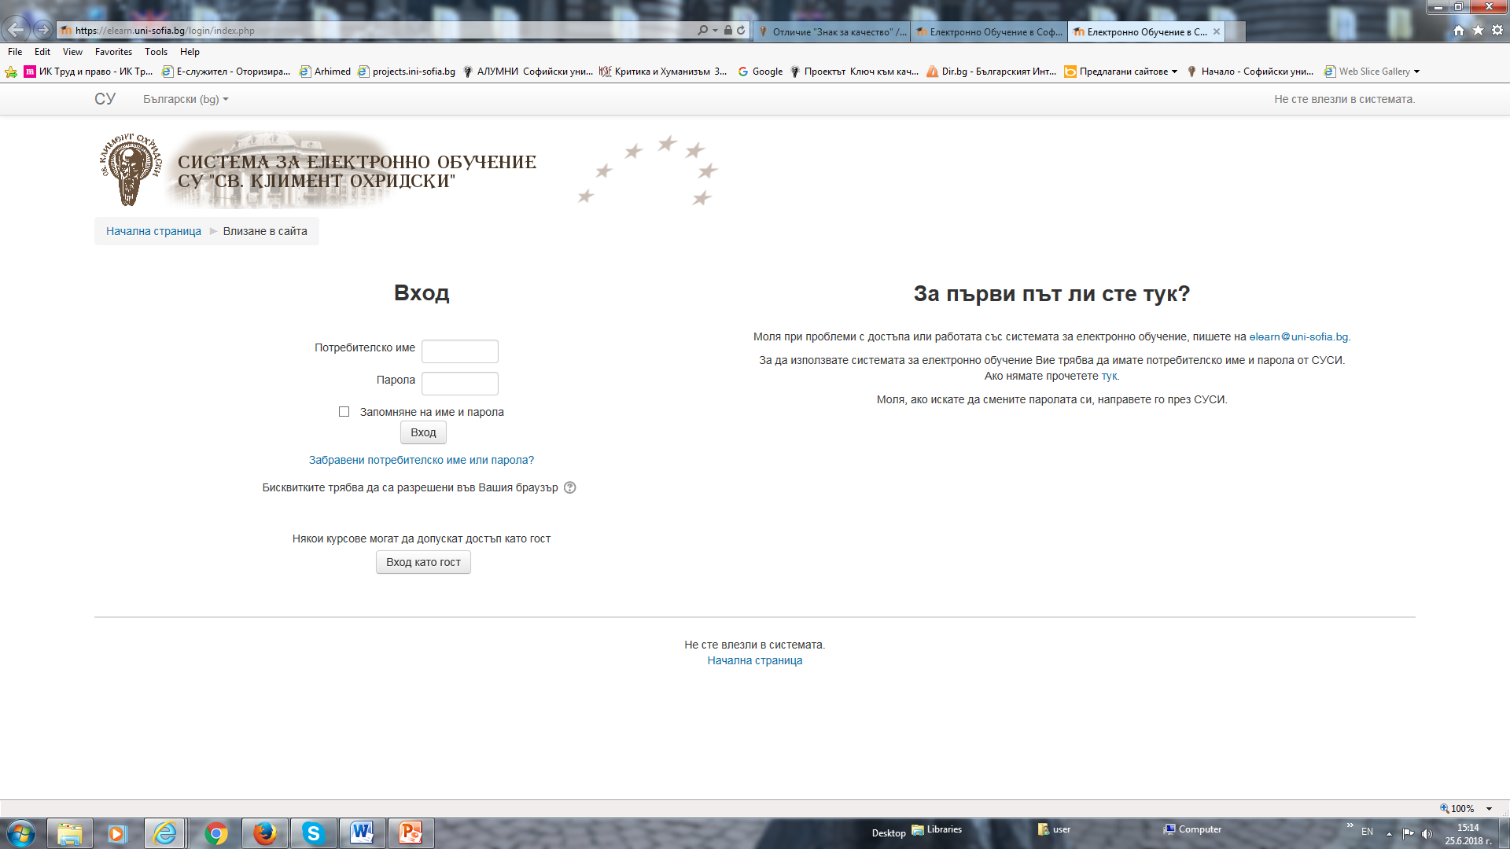
КАНДИДАТСТВАНЕ ОНЛАЙН
УНИВЕРСИТЕТСКИ ЦЕНТЪР ПО УПРАВЛЕНИЕ НА КАЧЕСТВОТО

Slide 9
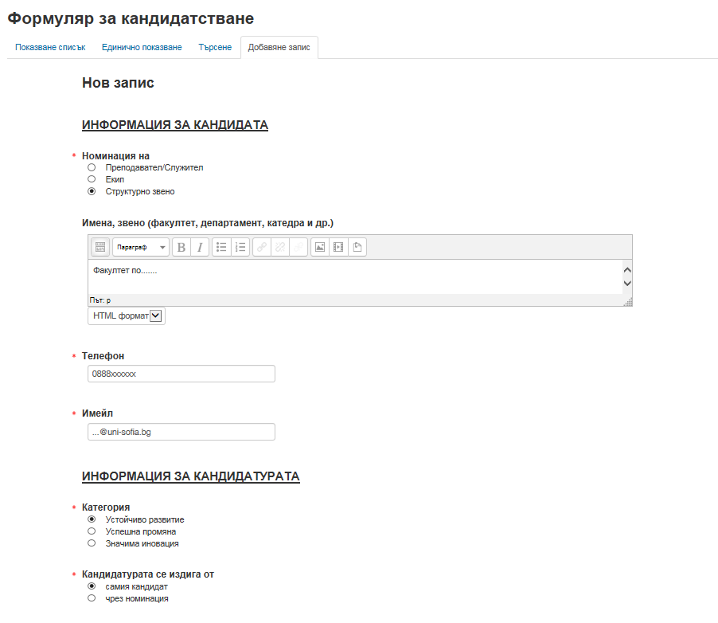
КАНДИДАТСТВАНЕ ОНЛАЙН
УНИВЕРСИТЕТСКИ ЦЕНТЪР ПО УПРАВЛЕНИЕ НА КАЧЕСТВОТО

Slide 10
КАНДИДАТСТВАНЕ ОНЛАЙН
Можете да изпратите само един архивиран файл с
максимален размер от 20 МВ.
УНИВЕРСИТЕТСКИ ЦЕНТЪР ПО УПРАВЛЕНИЕ НА КАЧЕСТВОТО

Slide 11
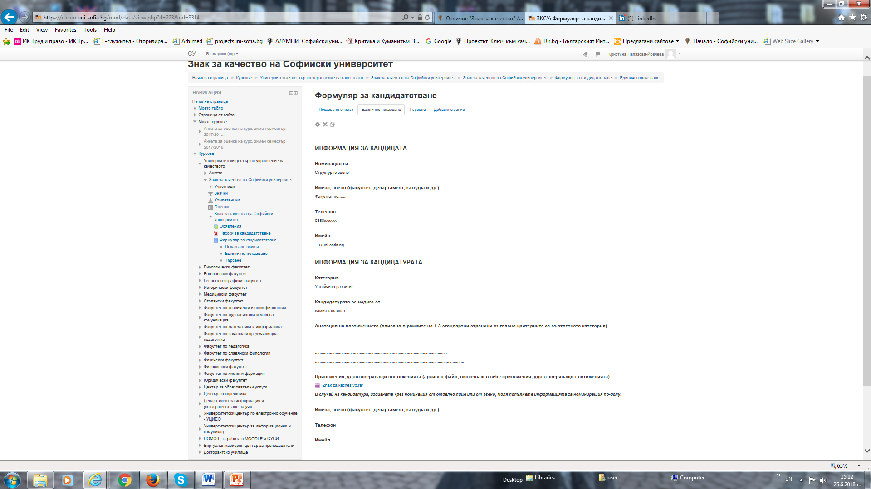
КАНДИДАТСТВАНЕ ОНЛАЙН
УНИВЕРСИТЕТСКИ ЦЕНТЪР ПО УПРАВЛЕНИЕ НА КАЧЕСТВОТО

Slide 12
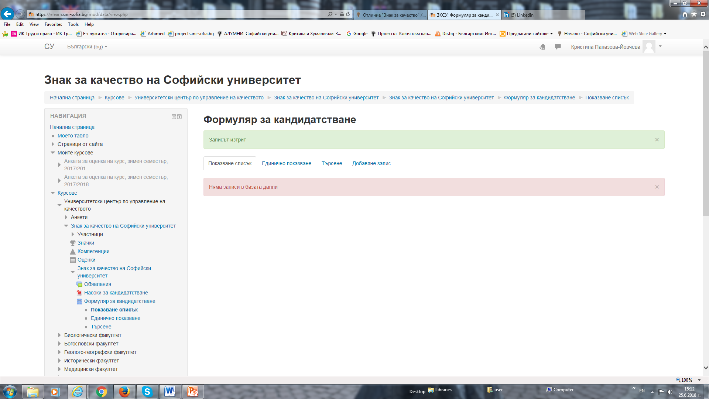
КАНДИДАТСТВАНЕ ОНЛАЙН
УНИВЕРСИТЕТСКИ ЦЕНТЪР ПО УПРАВЛЕНИЕ НА КАЧЕСТВОТО

Slide 13
ВАЖНО!!!
Можете да подадете вашата кандидатура САМО по
един от двата начина.
Моля, не подавайте кандидатури на хартия; те няма да бъдат разглеждани.
.
УНИВЕРСИТЕТСКИ ЦЕНТЪР ПО УПРАВЛЕНИЕ НА КАЧЕСТВОТО

Slide 14
СРОКОВЕ
КАНДИДАТСТВАНЕ
до 15 октомври
ПОДБОР
в периода 15-30 октомври
ВРЪЧВАНЕ
на 22 ноември
УНИВЕРСИТЕТСКИ ЦЕНТЪР ПО УПРАВЛЕНИЕ НА КАЧЕСТВОТО

Slide 15
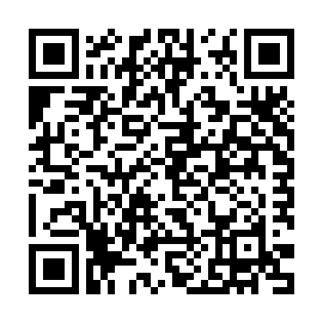
КОНТАКТИ
e-mail: qa-center@uni-sofia.bg
k_yovcheva@uni-sofia.bg
УНИВЕРСИТЕТСКИ ЦЕНТЪР ПО УПРАВЛЕНИЕ НА КАЧЕСТВОТО

